Slide 1

Die Intervalle (iv)
Les intervalles (iv)
The Intervals (iv)

Slide 2

Die Sexten (6) und die Septimen (7)
Les sixtes (6) et les septièmes (7)
The sixths (6) and the sevenths (7)

Slide 3
Die Sixten (6) und die Septimen (7) sind auch
groß und klein
Les sixtes (6) et les septièmes (7) son également
majeures et mineures
Sixths (6) and Sevenths (7) are also
major and minor

Slide 4
SEXTEN und SEPTIMEN
Mit zwei Halbtöne drin = klein
.
Mit einem Halbton drin = groß.
SIXTES et SEPTIÈMES
Avec deux demi-tons à l‘intérieur = mineure
.
Avec un demi-ton à l‘intérieur = majeure
SIXTHS and SEVENTHS
With two half-steps inside = minor
.
With one half-step inside = major

Slide 5
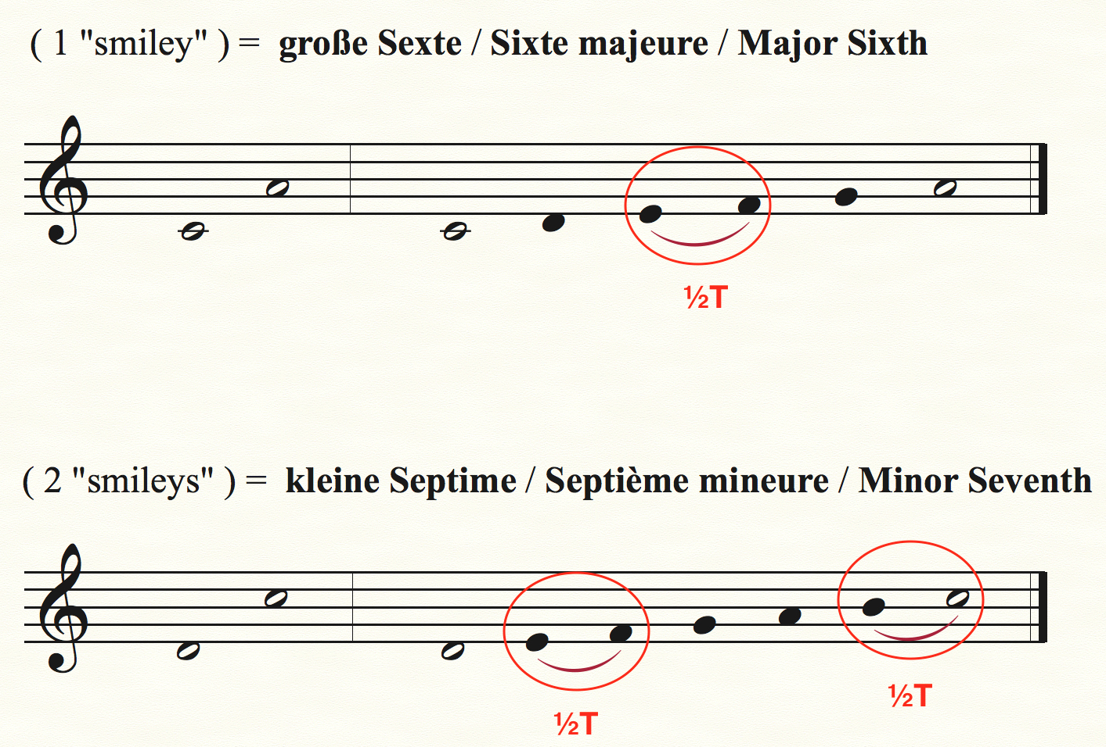

Slide 6
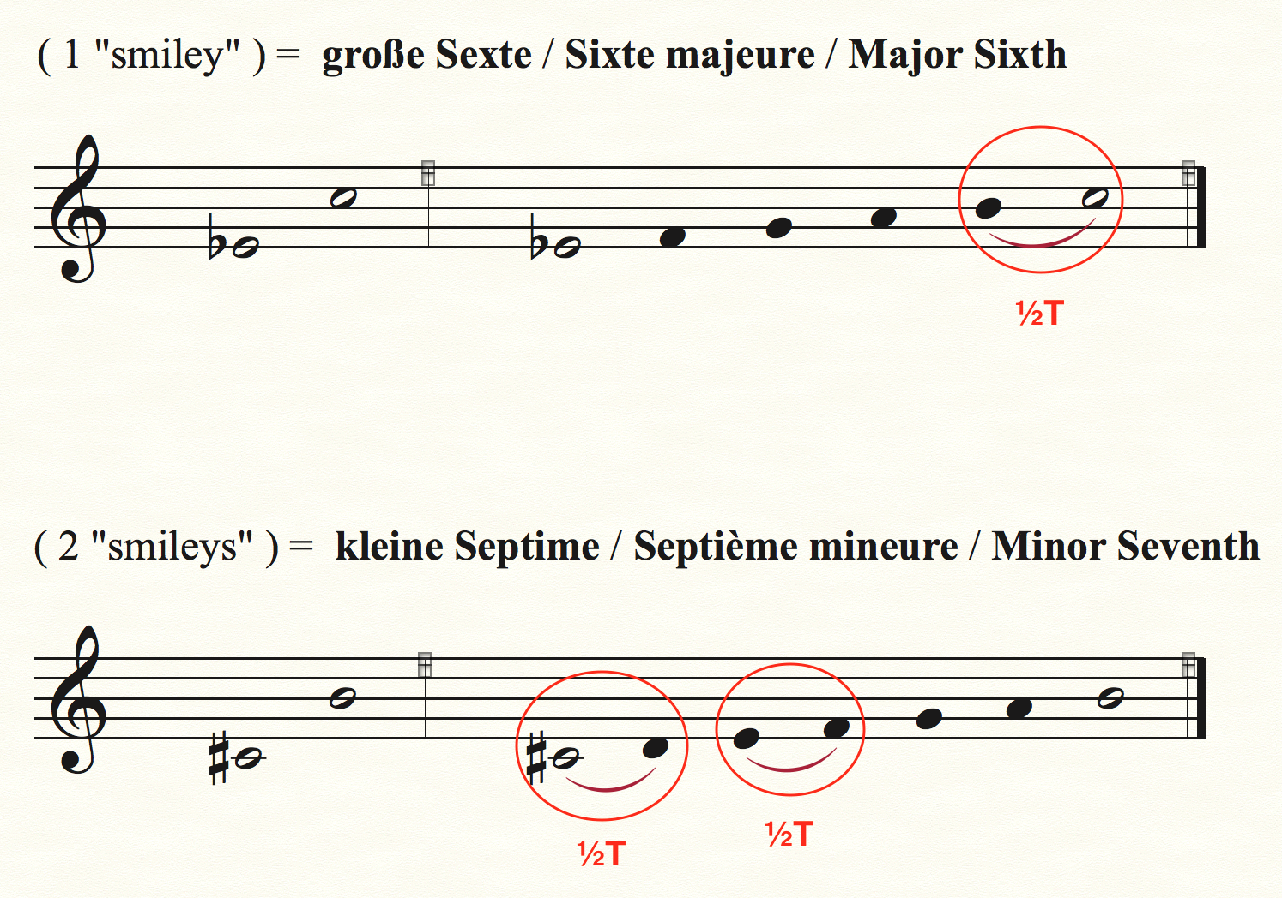

Slide 7
Intervalle Regeln
Règles des intervalles
Intervals Rules
        E.- Die Sexten (6) und Septimen (7)
        Les sixtes (6) et les septièmes (7)
Sixths (6) and Sevenths (7)
= kleine Sixte/Septime
= Sixte/Septième mineure
= Minor Sixth/Seventh
= große Sixte/Septime
= Sixte/Septième majeure
= Major Sixth/Seventh
2 Smileys
1 Smiley

Slide 8

Super ! Bravo ! Great !
Diese ist die letzte Intervalle Regel zu lernen (E) !
C’est la dernière règle des intervalles à apprendre (E) !
It’s the last Interval rule to learn (E) !
Viel Glück ! Bonne chance ! Good luck !

